Slide 1
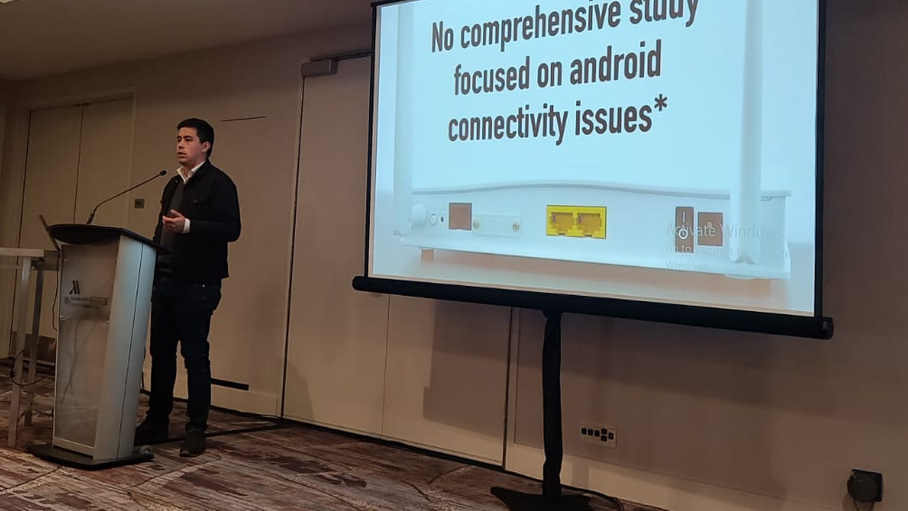
Postulación a Profesor Asociado
Camilo
Escobar-Velásquez
Profesor Asistente 2 – Dpto. Ing. Sis. Y Comp.
ca.escobar2434@uniandes.edu.co
Director Lab. Inv.

Slide 2
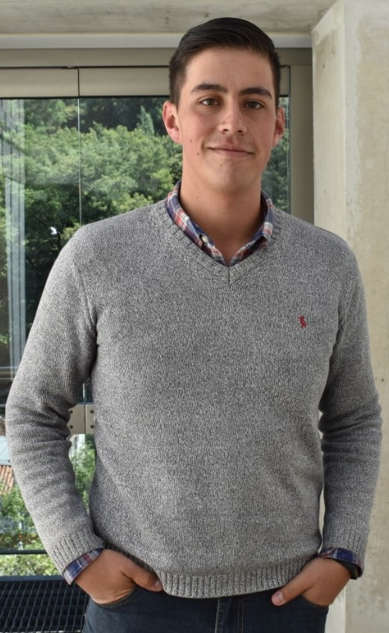
C. ESCOBAR-VELÁSQUEZ
Profesor Asistente 2
Departamento Ingeniería de Sistemas y Computación
ca.escobar2434@uniandes.edu.co
Director Laboratorio de Investigación
Doctor en Ingeniería (Ing. Software) - 2023
Magister en Ingeniería de Software - 2019
Ingeniero de Sistemas y Computación - 2017
Grupo de Investigación en Tecnologías de Información y Construcción de Software (TICSw) – Minciencias A

